Slide 1
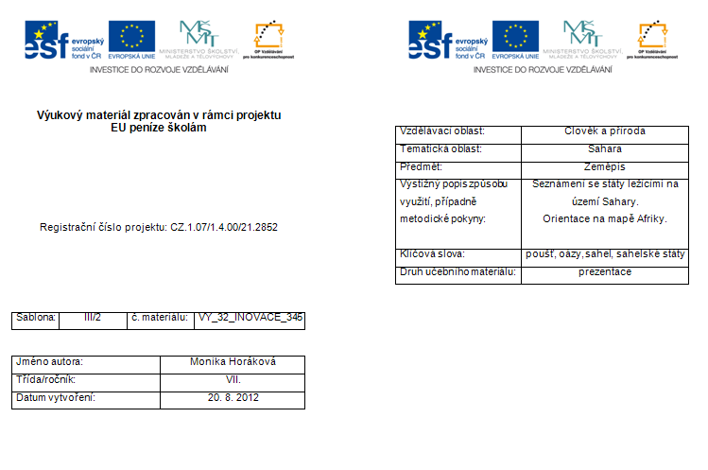

Slide 2
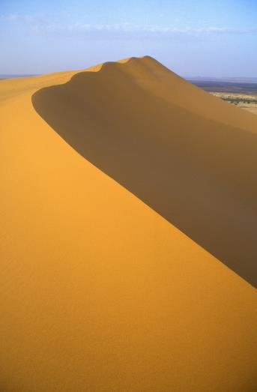
SAHARA
NEJVĚTŠÍ POUŠŤ SVĚTA

Slide 3
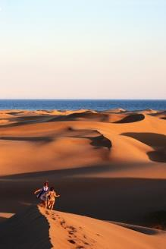
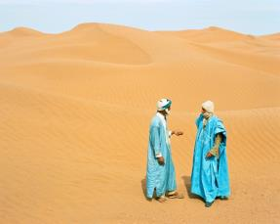
Vymezení
rozprostírá se na území 11 států mezi Atlantským oceánem a Rudým mořem
největší poušť na Zemi
zabírá asi ¼ plochy Afriky

Slide 4
Přírodní podmínky
povrch - plošiny (200 - 500 m n. m.)
převládají skalnaté a štěrkovité pouště, pouze menší část - pískové přesypy
podnebí - suché a horké (průměrný roční úhrn srážek - 25 - 200 mm)
časté prachové a pískové bouře
velké teplotní rozdíly mezi dnem a nocí (v noci klesne až o 30 °C)

Slide 5
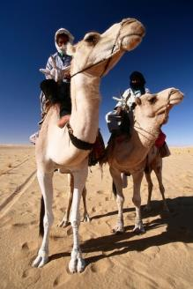
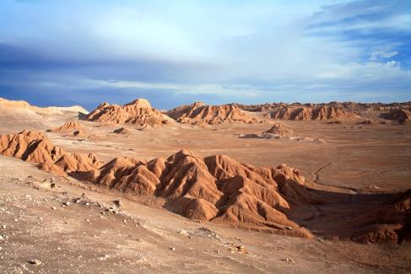

Obyvatelstvo
Nomádi (kočovníci)
v oázách - usedlí zemědělci

Slide 6
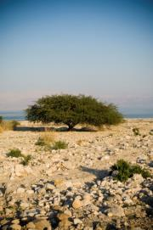

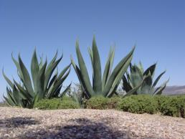
Hospodářství
zemědělství - oázy - říční (kolem vodních toků), studniční (zásobované ze studní), artéské (artéská voda)
pěstuje se - palma datlová, olivovník, zelenina, koření

Slide 7

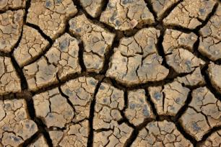

Sahel
z arabštiny = břeh
pás území ležícího na jižním okraji Sahary - přechod mezi pouští a savanou
nejchudší země světa
hladomor, sucha, nemoci, časté vojenské konflikty
Obr.1
Obr.2

Slide 8
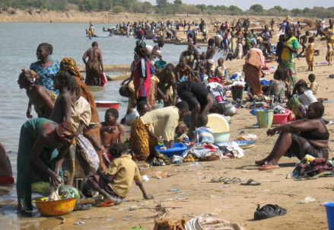
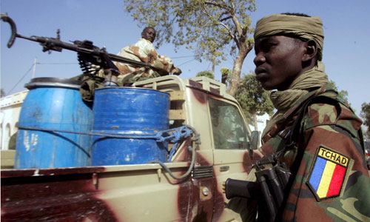
Sahelské státy
Mauritánie
Mali
Burkina Faso
Niger
Čad
Súdán
Obr.3
Obr.4

Slide 9
Použité zdroje
Všechny uveřejněné odkazy [cit. 20.8.2012]. jsou dostupné pod licencí Creative Commons .
Obr.1 http://www.cez-okno.net/files/clanok-subory-2010/Stop-AIDS-Hand.gif
Obr.2 http://img7.ct24.cz/cache/616x347/article/41/4006/400555.jpg?1349206242
Obr.3 http://www.caritas.at/uploads/pics/tschadCARITAS10.jpg
Obr.4 http://diepresse.com/images/uploads/6/d/a/362202/tschad_epa_Mohamed-Messara20080211190018.jpg
Ostatní informace byly vytvořeny z vlastních zdrojů a sady klipart.

